Slide 1
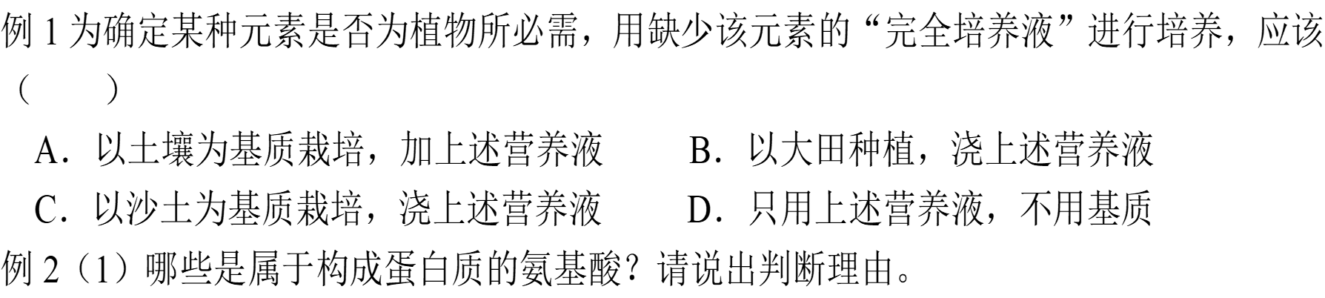

实验中应避免外来元素的干扰，土壤等基质所含的矿质元素会影响实验结果。

Slide 2
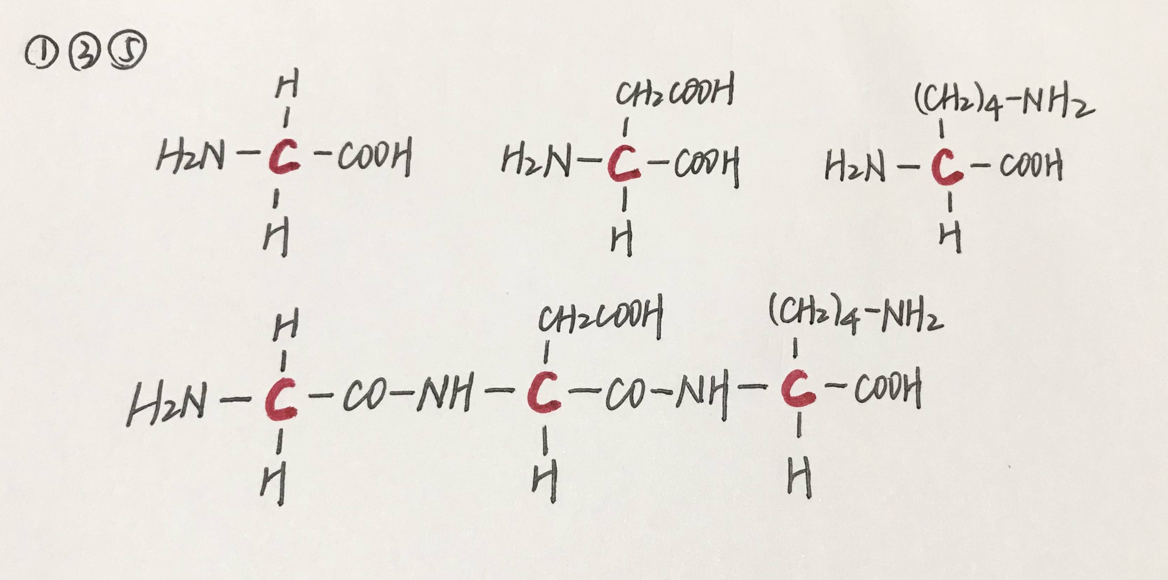

Slide 3
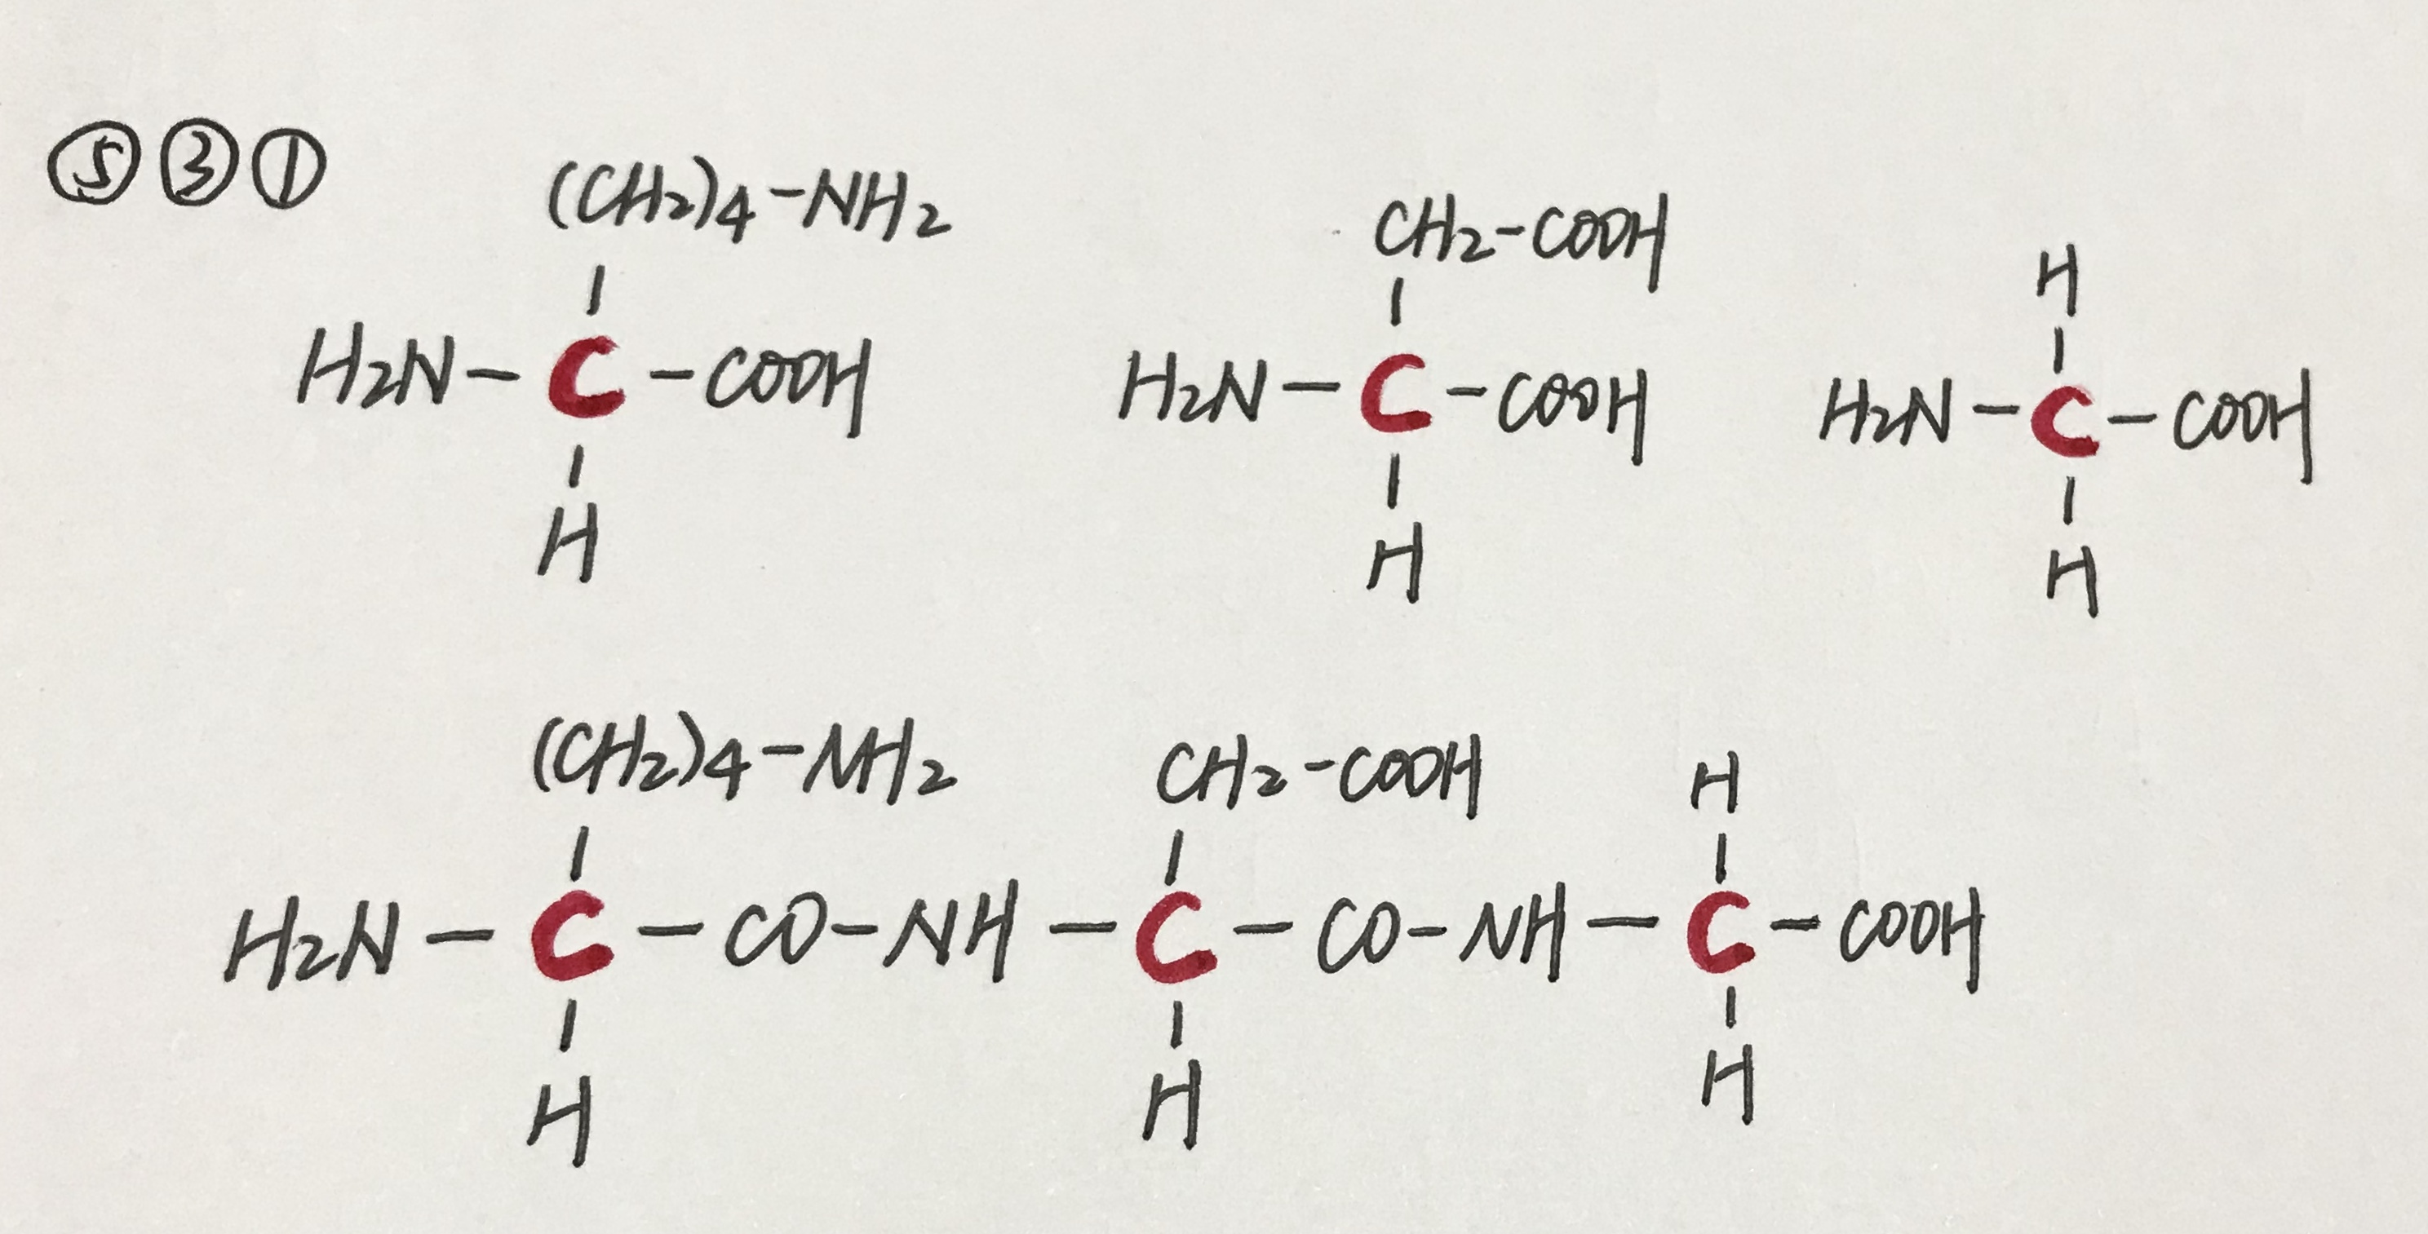

Slide 8
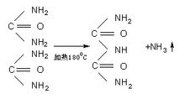
蛋白质的鉴定
1、试剂：
双缩脲试剂
什么是双缩脲？
双缩脲试剂是指用来检测双缩脲的试剂，双缩脲 不等于 双缩脲试剂

Slide 9
2、反应实质：
在碱性环境下的Cu2+与双缩脲发生的紫色反应。
而蛋白质分子中含有很多与双缩脲结构相似的肽键，
所以蛋白质都能与双缩脲试剂发生颜色反应，可以用双缩脲试剂鉴定蛋白质的存在。
双缩脲试剂如何配制？
双缩脲试剂：
双缩脲试剂A：浓度为0.1g/ml的NaOH溶液；
双缩脲试剂B：浓度为0.01g/ml的CuSO4溶液 。
双缩脲试剂使用时，先加入NaOH溶液（2mL），振荡摇匀，造成碱性的反应环境，然后再加入3~4滴CuSO4溶液，振荡摇匀后观察现象。(不加热）

Slide 10
蛋白质的鉴定
蛋白质的鉴定 | 实验原理 | 蛋白质+ 试剂 → 色
 | 实验材料
 | 实验步骤 | 制备样液 取样2mL 加入 试剂的 液1mL，摇匀 加入 试剂的 液4滴，摇匀 观察颜色变化
双缩脲
紫
豆浆、鲜肝提取液
双缩脲
A
双缩脲
B

Slide 11
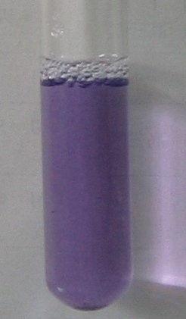
紫色
蛋白质

